Slide 1
2020년도 1학기 소프트웨어공학캡스톤프로젝트
데이터베이스 교육 플랫폼
팀 디비디비딥
2020. 06. 20.

Slide 2




프로젝트 팀 구성원
PROJECT TEAM MEMBERS
김민지
201715570
남수진
201715575
문지현
201711368
주예나
201715591

Slide 3
목차
INDEX
Stage One
신규 진행 사항
Stage Two
스프린트 회의 진행
Stage Three
개발 일정 및 계획

Slide 4
신규 진행 사항

Slide 5
신규 진행 사항
목차
로그인 UI 개선
질문 답변 및 댓글 기능
게시판 공지사항 및 추가 계획
SQL 블록 시도
SQL 현재 상황
추후 목표

Slide 6
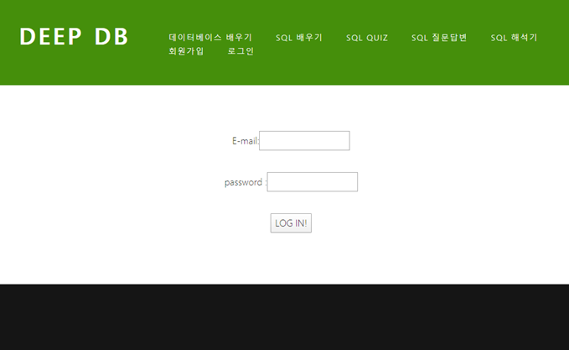
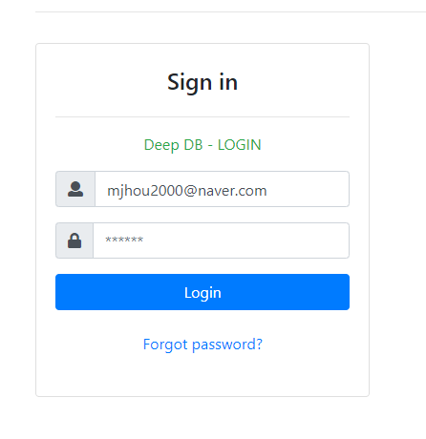
신규 진행 사항
완료 된 작업 – 회원가입 및 로그인
부트스트랩을 이용하여
로그인 UI 개선

Slide 7
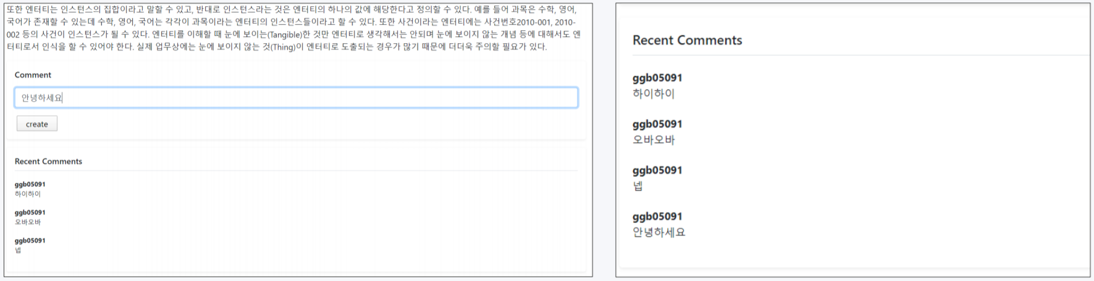
신규 진행 사항
완료 된 작업 – 질문 답변 댓글
각 교육 페이지 하단부에 질문 및 답변을 할 수 있도록 구성함.
로그인 한 사용자만 작성할 수 있으며, 해당 사용자만 삭제할 수 있다.

Slide 8
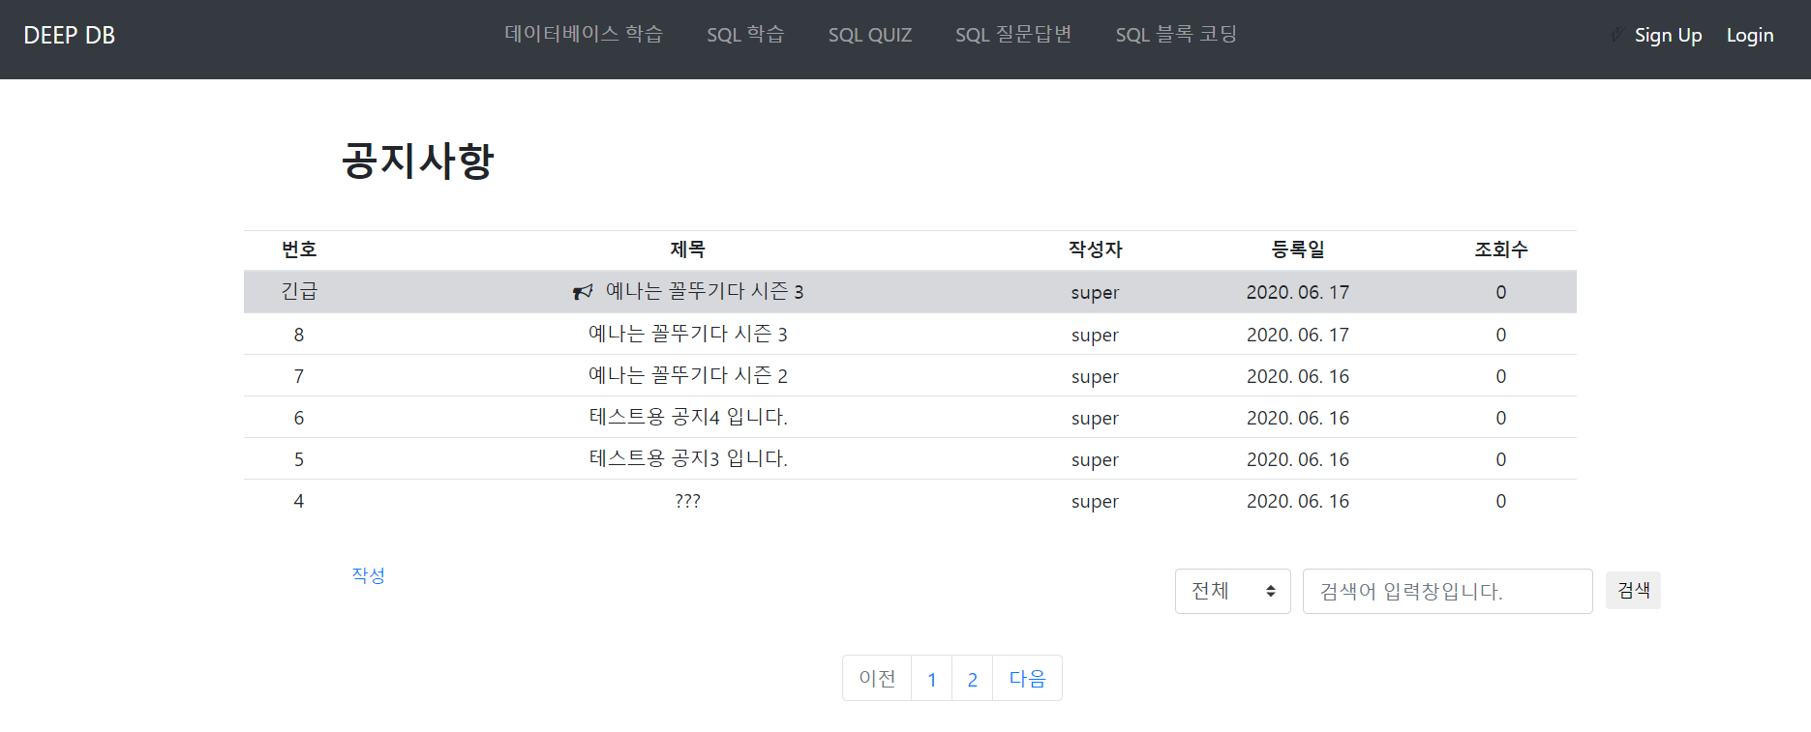
신규 진행 사항
게시판 - 공지사항
게시판 제작
작성 버튼을 통해서 글 작성, 로그인해야 보임
작성된 글 또한 로그인 한 사용자만 접근할 수 있게끔 @login_required 제한
상단에 중요 공지사항을 띄우게끔 함

Slide 9
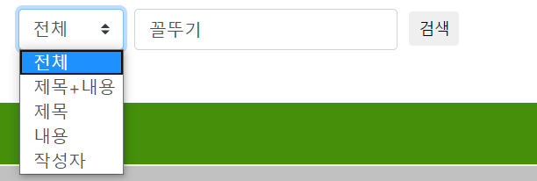
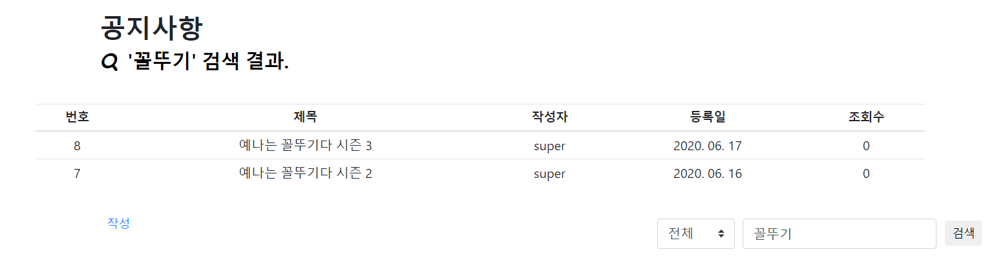
신규 진행 사항
게시판 - 공지사항
검색창을 넣어 쉽게 찾을 수 있도록 함.
전체(제목+내용+작성자) 외에도 구분해서 검색할 수 있게 함.

Slide 10
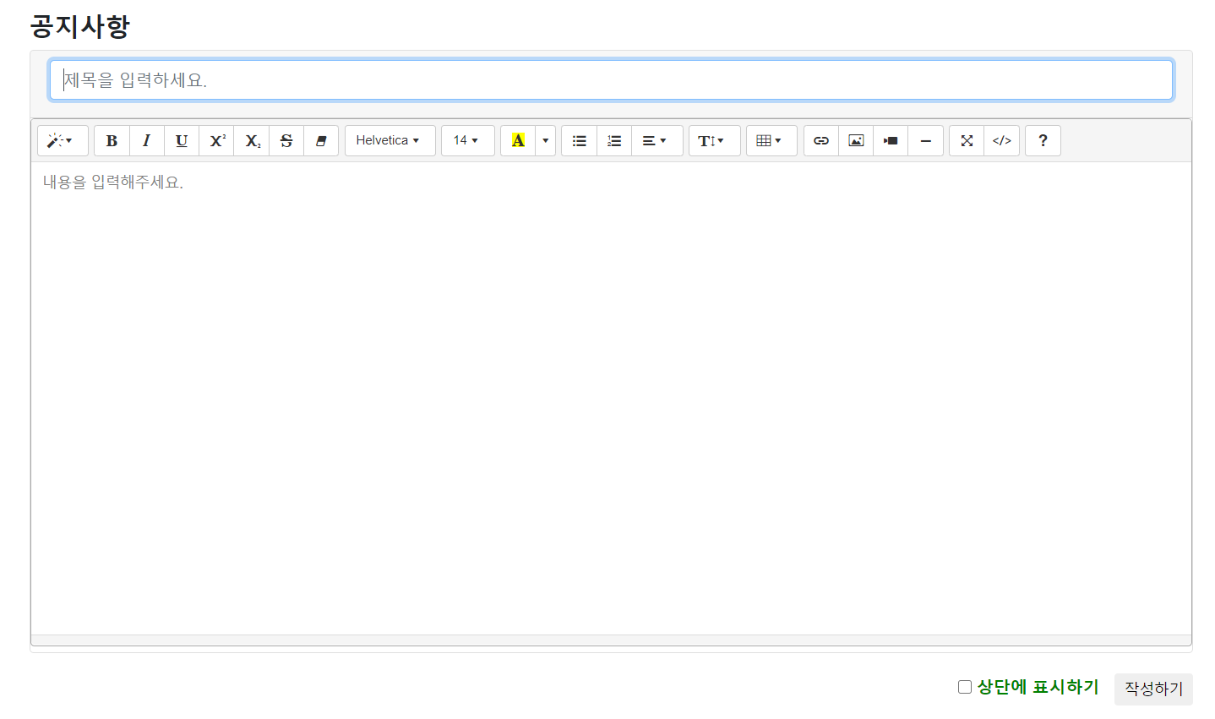
신규 진행 사항
게시판 - 공지사항
단순한 작성 폼에 WISYWIG인 Summernote 에디터를 추가함
일반적인 글 작성에서 나아가 다양하게 꾸밀 수 있게끔 함
상단에 표시하기를 통해 중요 공지사항으로 올릴 수 있음

Slide 11
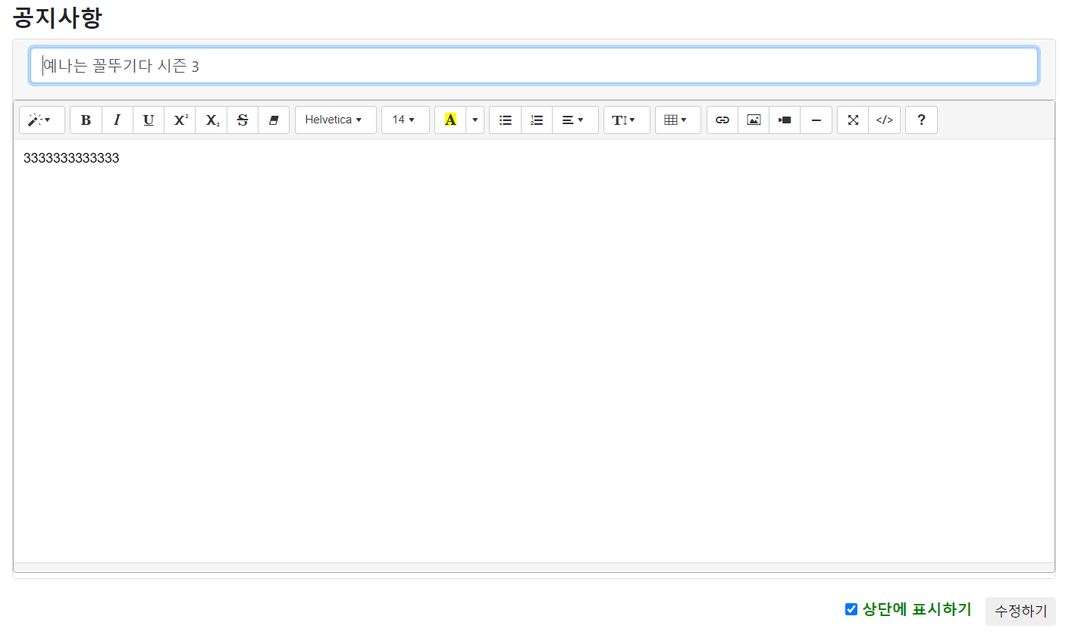
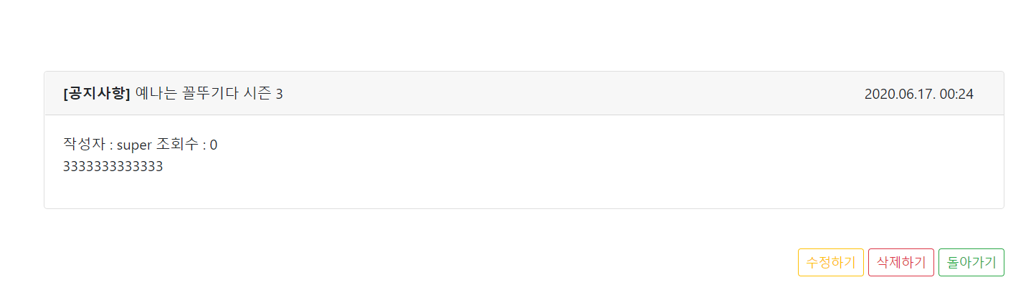
신규 진행 사항
게시판 - 공지사항
작성자 및 관리자만 보이도록 수정/삭제 버튼을 추가함
수정버튼을 이용하면 내용은 남아있고 작성 폼의 버튼 또한 수정하기로 바뀜

Slide 12
신규 진행 사항
게시판 - 추후 계획
게시판 detail_view 하단 댓글 추가 (-ing)
조회수를 f5로 증가되지 않게끔 해야함
로그인한 사용자와 관리자를 등급을 나눠서 기능 권한 지정 필요성 느낌
js를 이용해 기능을 추가하려 했으나 인식을 못해서 해결책 찾는 중

Slide 13
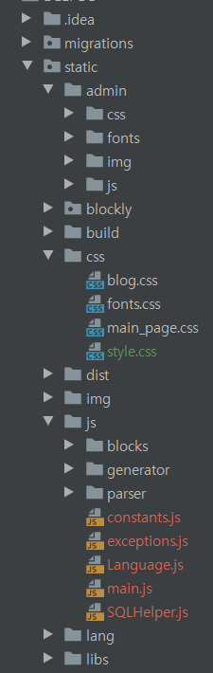
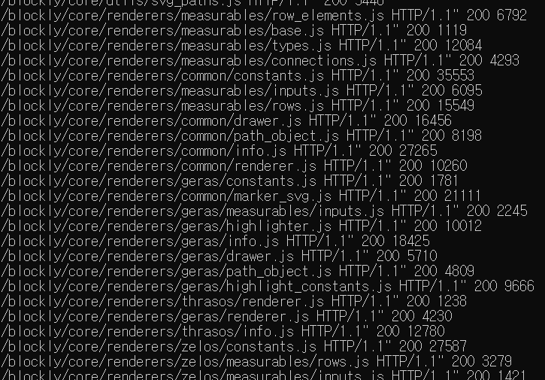
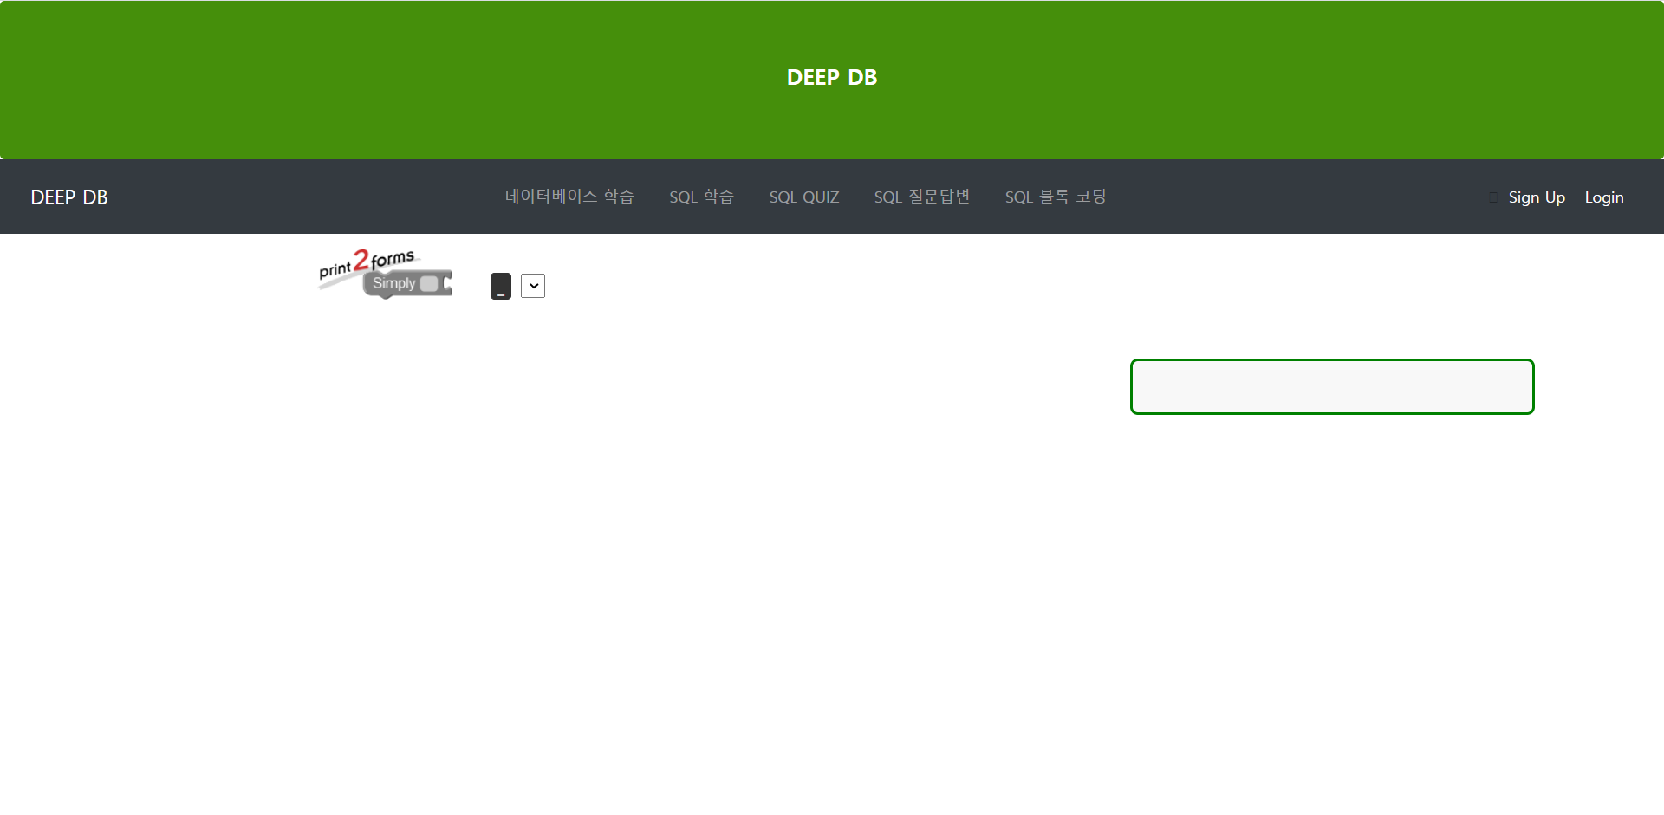
신규 진행 사항
SQL 블록 시도
스크립트로드는 되나
자바스크립트가 실행이 안되는 상황.

Slide 14
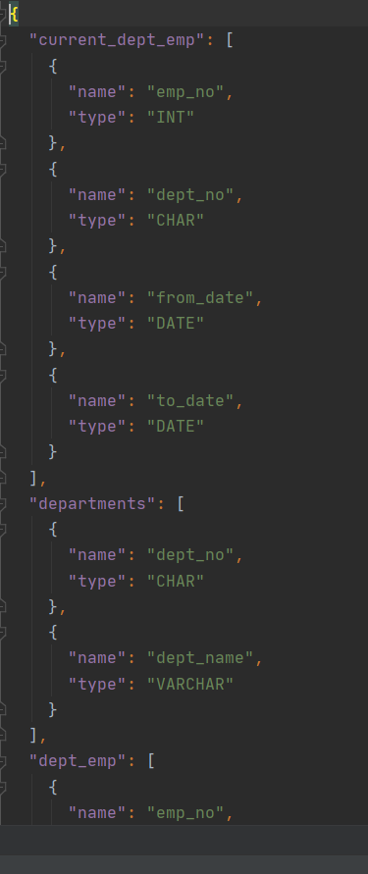
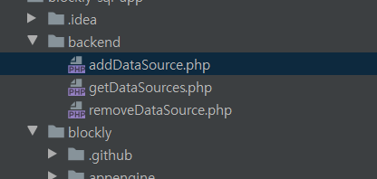
신규 진행 사항
SQL 블록 시도
DB 모델 변경의 어려움
서버를 PHP에서 장고로 마이그레이션 하기에 시간의 부족함

Slide 15
신규 진행 사항
SQL 현재상황
DJANGO
<iframe src =
SQL –Blockly –APP
한글 버전
JS , PHP
/>
Node.js를 사용하여 별도의 블록페이지를 만든 후 배포
배포된 페이지 자체를 장고를 통해 가져옴

Slide 16
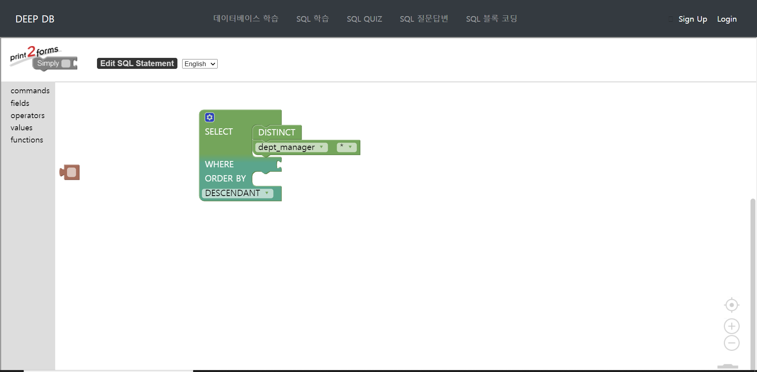
신규 진행 사항
SQL 현재상황
별도의 페이지를 iframe으로 페이지 자체를 가져옴
임시, 계속 마이그레이션 계속 진행

Slide 17
신규 진행 사항
추후 목표
블록 코딩 구현
웹 UI 개선
DB/SQL 교육 데이터 제작
웹 페이지 기능 마무리 구현(유저 모델에 맞게 각 기능 연결)
통합 및 테스트 / 서버에 올리기

Slide 18

구현해야 할 기능
추후 목표
선택
테이블 에서
~별로
조건인 것만
현재 상태
예상 이미지
블록을 한글로 바꾸기,
장고 마이그레이션

Slide 19
스프린트 회의 진행

Slide 20
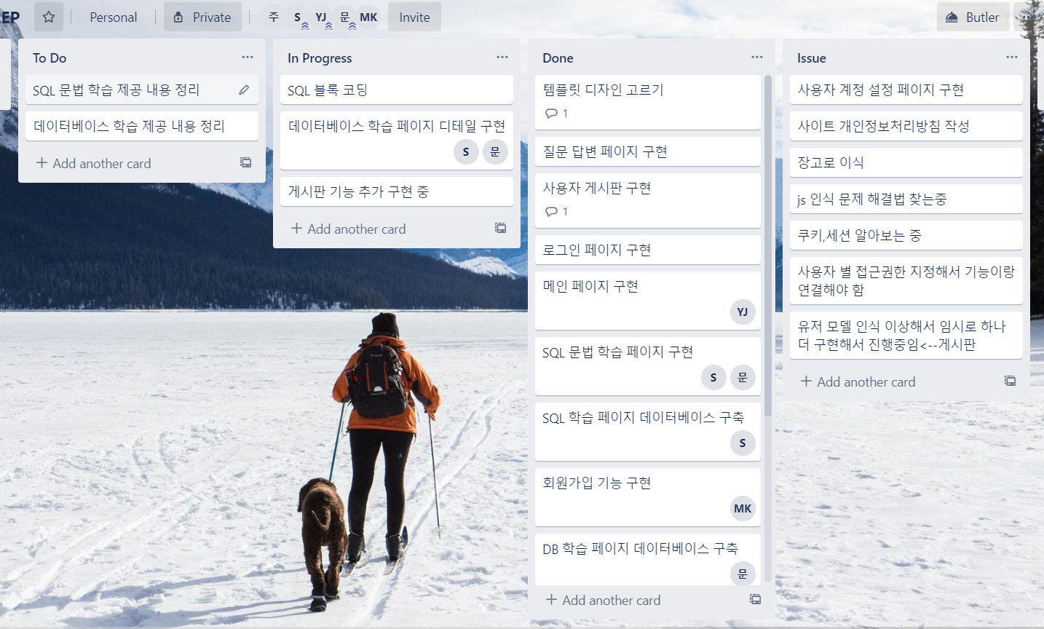
스프린트 회의 진행
SCRUM BOARD-TRELLO
현재 웹 페이지 기능 중 부족한 부분과 수정해야 할 부분이 무엇인지
메인 기능을 구현하기 위해 어떻게 진행하고 있는지
이 두가지를 중심 토픽으로 잡아 스프린트 진행

Slide 21
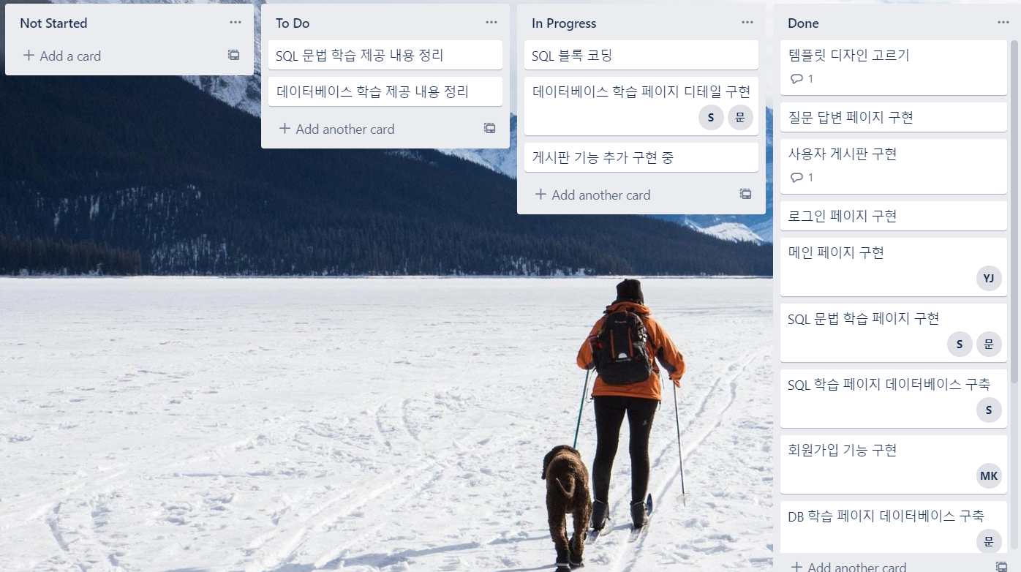
스프린트 회의 진행
SCRUM BOARD-TRELLO
ToDo : SQL 문법 학습 제공 내용 정리
데이터베이스 학습 제공 내용 정리
유저 모델이랑 각 기능 연결 확인 필요
In Progress : SQL 블록코딩 (한글화)
데이터베이스 학습 페이지 디테일 구현
게시판 추가기능 구현 중

Slide 22
개발 일정 및 계획

Slide 23

다음 일정
NEXT SCHEDULE
추가 개발 진행
마이그레이션과 한글화 진행
웹페이지 UI 변경
컨텐츠 내용 구상
진행 내용 통합
위험 요소
한글화 시간 부족 => 영어 제공 고려
마이그레이션 위험 => 프레임 통해 샘플 페이지 제공

Slide 24
감사합니다

